Slide 1
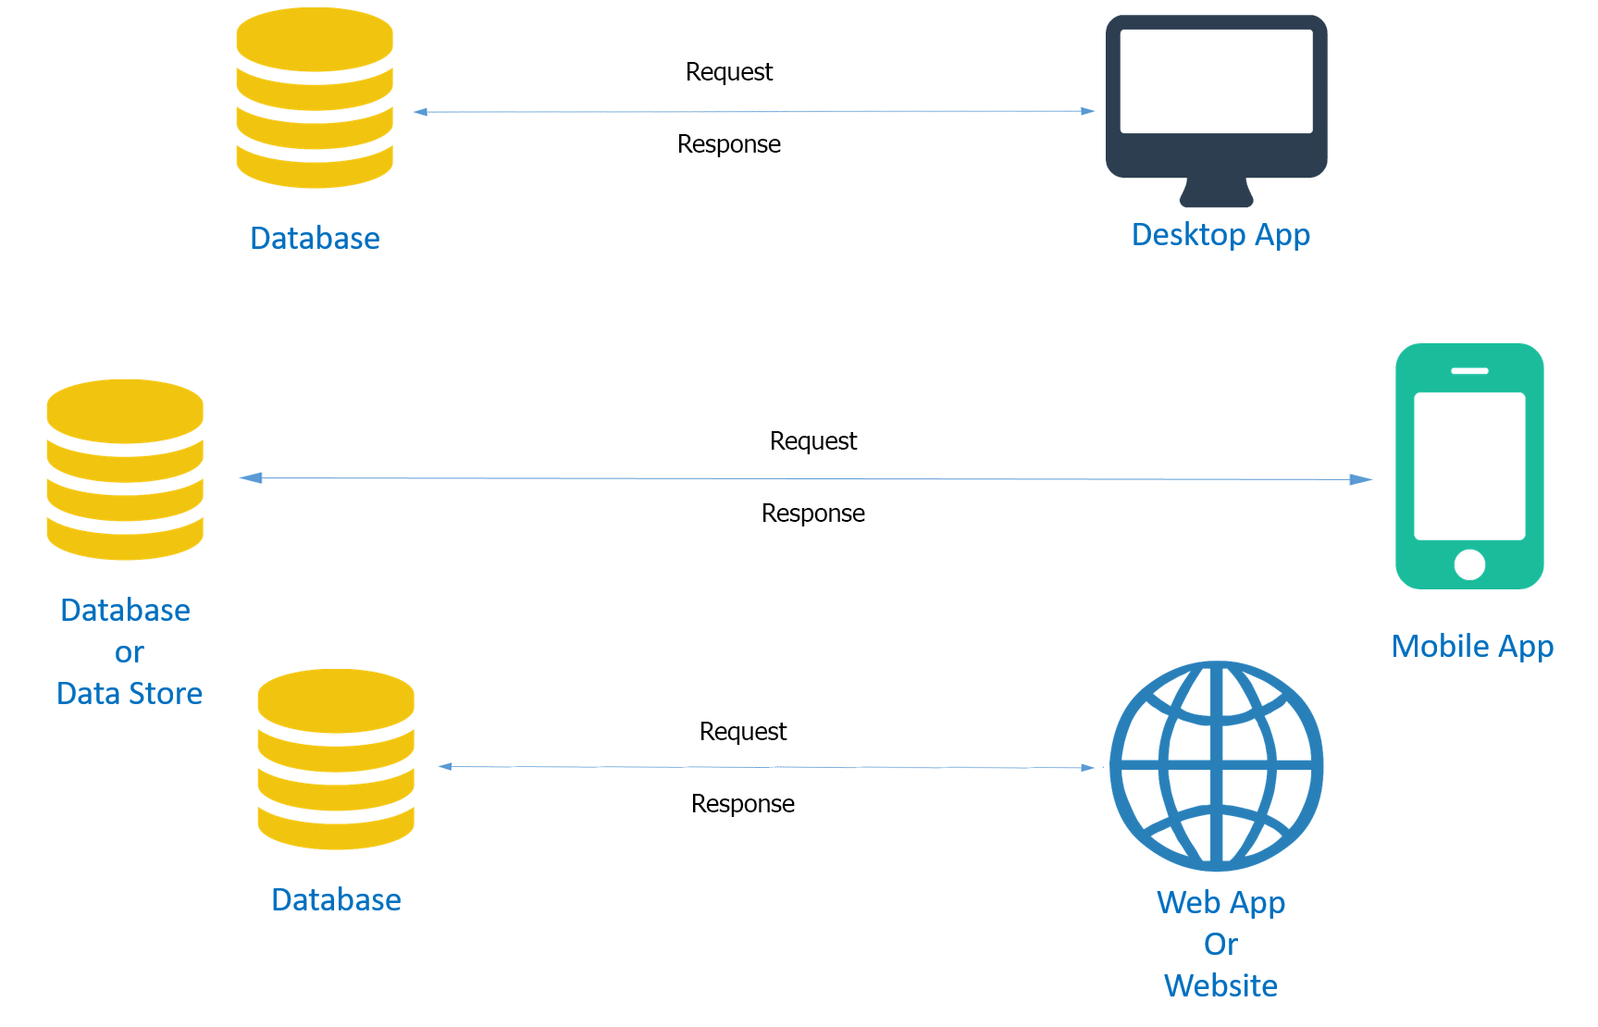
Phát triển phần mềm ở MTV hiện tại

Slide 2
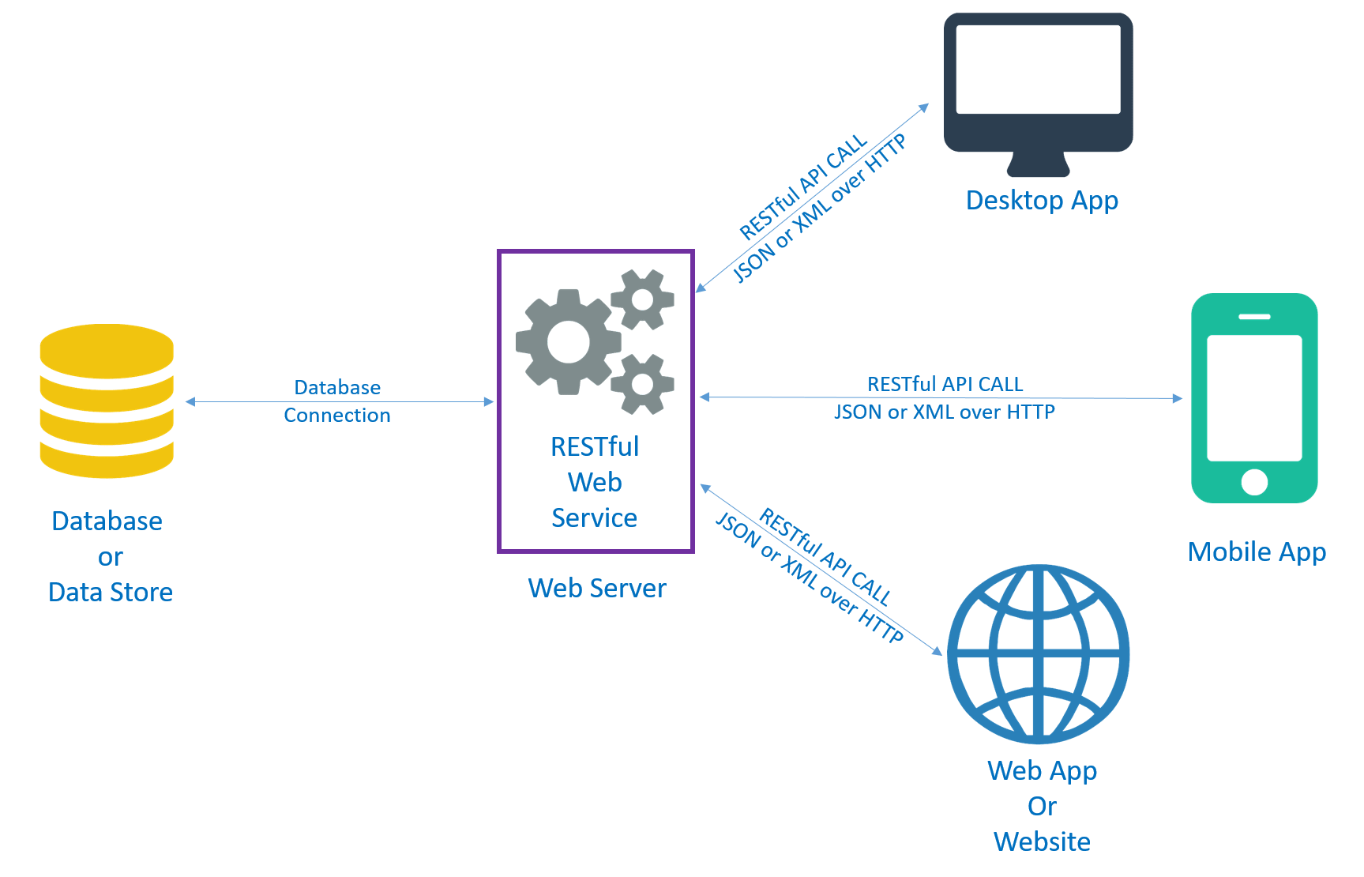
Mong muốn thay đổi

Slide 3
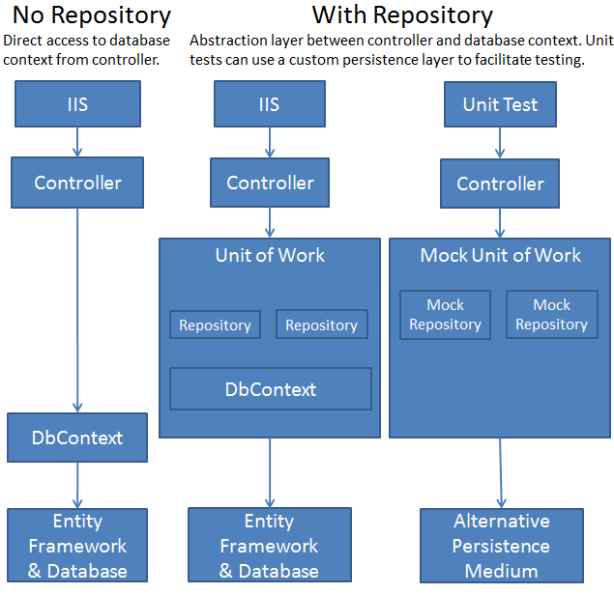
Repository and Unit of Work Patterns

